Slide 1



englishexcellence
portfolio project presentation

Slide 2


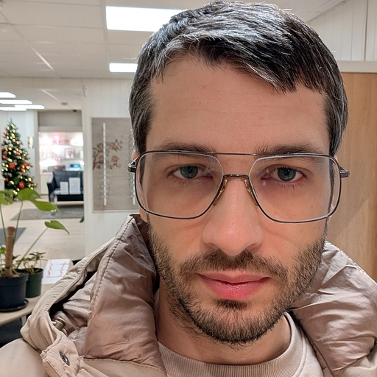
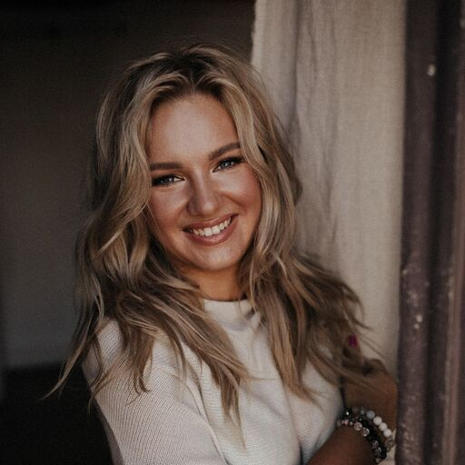
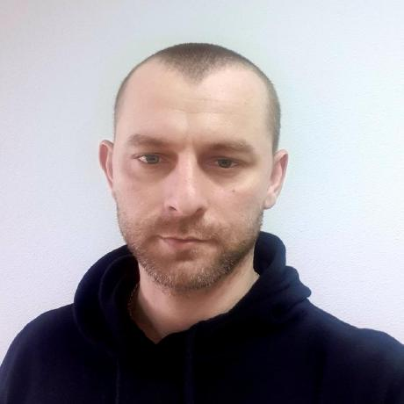
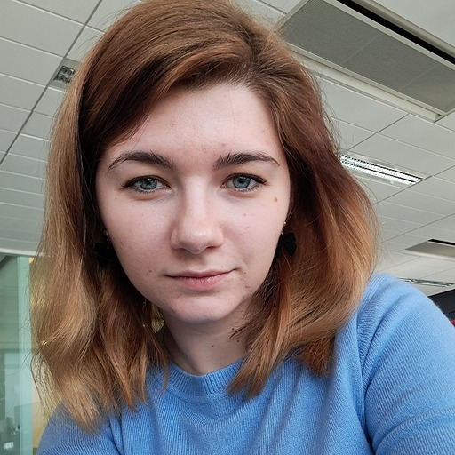
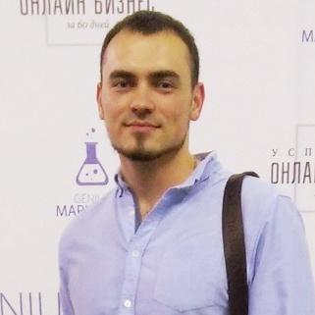
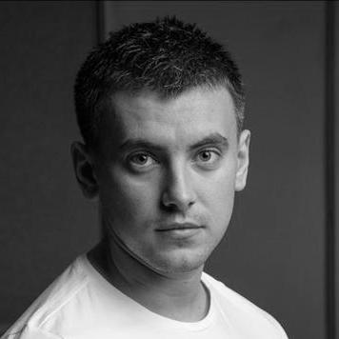
УЧАСНИКИ КОМАНДИ
Oleksandr Hrynenko
Technical leader
Oleksandr Ponomarenko
Scrum master
Mariia Kyrychenko
Developer
Yurii Panasiuk
Developer
Veronika Kotelevska
Developer
Alex Komendant
Developer
Denys Tryshkin
Developer

Slide 3


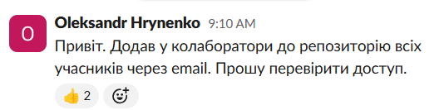
Олександр Гриненко
Я дата-аналітик, BI-інженер
В IT-сфері більше 15 років
Відкритий до всього нового
Зараз вирішив спробувати себе в новій для мене ролі - Team lead
GrinAlex

Slide 4

Олександр Пономаренко
Я фронтенд дев (Реакт, Ангуляр),
3 роки досвіду,
останній проект був на JS core.
Працював в ЕРАМ,
зараз релокувався в Норвегію і закінчив співпрацю з компанією.

Slide 5
Марія Кириченко
Я працюю в IT 5 років
Свічнулась з фінансів
Починала як фроненд Ангуляр, зараз можна сказати фулстек, але з ухилом більше в С#.
не фанат фронтенда, чекаю вже TS і бази даних).

Slide 6
Вероніка Котелевська
Я працювала в розробником 5 років:
2 роки кодила 3D графіку
1 рік як фулстак з графікую на вебі,
2 роки як бекендер в Майкрософт
зараз шукаю роботу в Німеччині.
Фронтенд курс, на мою думку, крутий і цікавий, як і інші дисципліни потоку.

Slide 7
Юрій Панасюк
- 🔭 Full-stack розробник з понад 3 роками досвіду проектування та створення масштабованих, високопродуктивних веб-додатків
- 🌱 Досвідчений користувач фронтенд-технологій, таких як React, а також бекенд-технологій, таких як Node.js
- 👍 Досвід роботи з CI/CD та хмарною інфраструктурою, особливо з AWS
- 😉 Глибокі знання глибокого навчання, системи рекомендацій та системи підкріплення.

Slide 8
Алекс Комендант

Slide 9

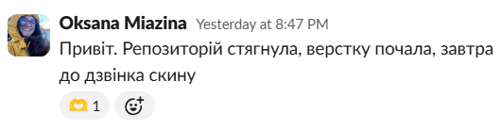
Оксана м’язіна
Вітаю! Раніше працювала вертальником, фронтендером. Зараз переважно на бекенді. Верстати давно розлюбила, але сторінка проста і нас тут 10-ро людей, тож, напевно, роботи буде небагато :).

Slide 10
Денис Тришнік
Розробник програмного забезпечення з міцною базою в системному проектуванні, повнофункціональній розробці, хмарних обчисленнях та DevOps.
Я зосереджуюся на створенні масштабованих, добре продуманих додатків та насолоджуюся роботою над усім життєвим циклом програмного забезпечення — від проектування до розгортання.

Slide 11


Додаток що ми створили
/*з любов’ю*/
englishexcellence

Slide 12
Задача
Веб-сторінка школи іноземних мов повинна
Заохочувати до навчання
Просто і зрозуміло презентувати можливості і умови школи, роблячи акцент на важливому
Додавати довіри до організації
Продавати послуги привабливим контентом
Бути «matching vibe» до кінцевого користувача

Slide 13
?
А що може студент Neoversity після проходдження дисципліни HTML & CSS ?

Slide 14

Вірно! ВСЕ ЦЕ

Slide 15
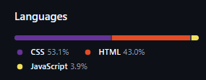
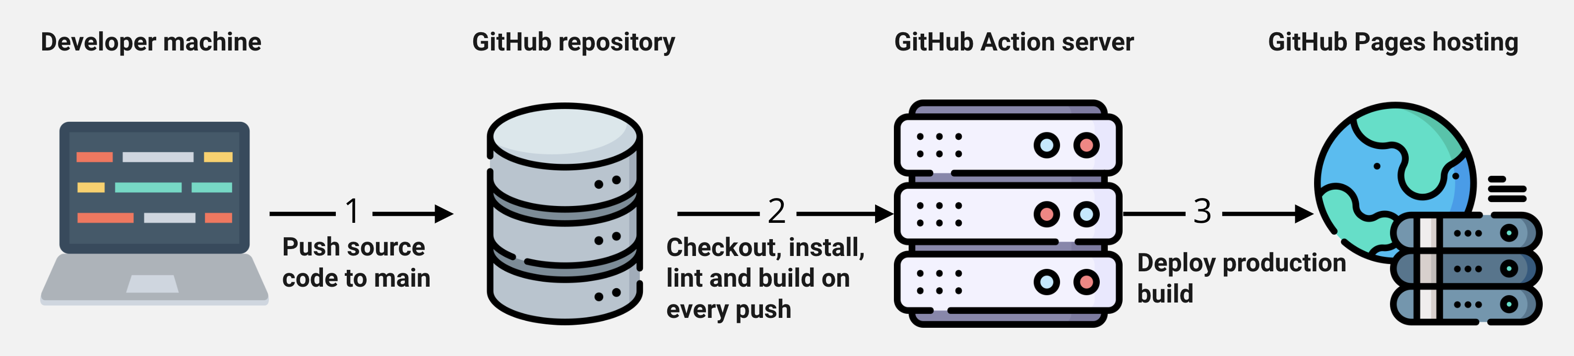
Технології які використовувались
_____HTML____ + ____CSS____+ _JavaScript_
+ GitHub + Trello + Figma + Web DevTools

Slide 16



Демка-time!

